Slide 1
Programação com Arquivos Prof. Marcos Quinet
Criptografia

Slide 2
Visão Geral
A criptografia é a área da matemática (computação) que estuda a transformação de valores (números, letras, mensagens, arquivos...) legíveis em não-legíveis (criptografados) e vice-versa
Do Grego kryptós, “escondido”, e gráphein, “escrita”
Protege o conteúdo das mensagens transmitidas ou de arquivos confidenciais
Garante não apenas a privacidade
Pode ser usada para autenticação do usuário, do remetente, do destinatário e da integridade

Slide 3
História
Acredita-se que a criptografia tenha sido utilizada desde o ano 1900 a.C. no Egito, através da descoberta de hieróglifos utilizados por um escriba que estavam fora das padrões
Por volta de 600 a.C., os hebreus utilizaram um esquema de criptografia conhecido com Atbash, na escrita da história da Torre de Babel (livro de Jeremias)
Normal: a b c d e f g h i j k l m n o p q r s t u v w x y z
Código: Z Y X W V U T S R Q P O N M L K J I H G F E D C B A

Slide 4
História
A famosa “Cifra de César” consistia em substituir um letra por outra 3 posições à frente no alfabeto;
Como quebrar criptografia por substituição:
Qual a letra mais comum nos textos em inglês? Resposta: E.
(1) Usando a frequência das letras nos textos.
E = 12.7% T = 9.8% A = 8.1%
(2) Usando frequência das silabas nos textos.

Slide 5
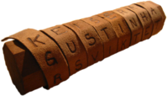
História
Na Grécia antiga era utilizado um sistema de criptografia chamado de Cítala:
A cifra de Vigènere (séc. 16) é um pouco mais complexa:
TEXTO: whatanicedaytoday
CHAVE: cryptocryptocrypt
TEXTO CIFRADO yyyitbktcstmvfbpr

Slide 6
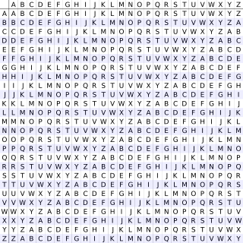
História
Grelha de Vigerène (tabula recta): cada caractere cifrado corresponde a linha do caractere da chave e a coluna do caractere a ser cifrado

Slide 7
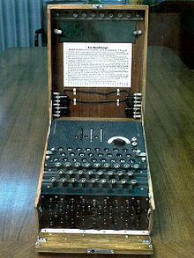
História
A partir do século 19, a criptografia passou a ser tema de estudo de muitos matemáticos, o que originou sistemas criptográficos cada vez mais complexos;
Um dos pontos-chave da II Guerra Mundial, foi a quebra do sistema de criptografia utilizado pelos alemães (Enigma)

Slide 8
Conceitos Gerais
A criptografia moderna faz uso de sistemas computacionais e meios de comunicação amplamente utilizados e tem outras preocupações além de apenas “esconder” a informação original:
confidencialidade: só o destinatário autorizado deve ser capaz de extrair o conteúdo da mensagem da sua forma cifrada. Além disso, a obtenção de informação sobre o conteúdo da mensagem (como uma distribuição estatística de certos caracteres) não deve ser possível
integridade: o destinatário deverá ser capaz de determinar se a mensagem foi alterada durante a transmissão.
autenticação: o destinatário deverá ser capaz de identificar o remetente e verificar que foi mesmo ele quem enviou a mensagem.
não-repúdio ou irretratabilidade do emissor: não deverá ser possível ao emissor negar a autoria da mensagem.

Slide 9
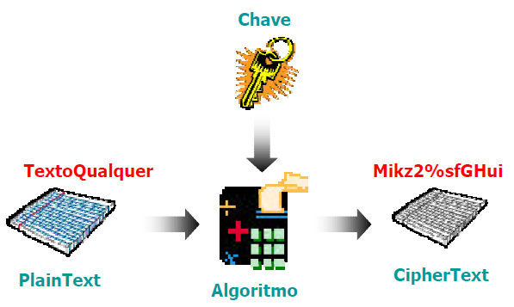
Conceitos Gerais
Esquema básico de criptografia de arquivos:

Slide 10
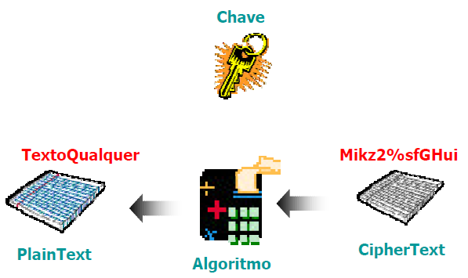
Conceitos Gerais
Decriptografia de arquivos:

Slide 11
Chave Criptográfica
Porque utilizar uma chave?
Somente com o algoritmo, decifrando uma mensagem, decifram-se todas
Pode-se cifrar dados em momentos diferentes de forma independente
Descobrir uma chave não implica em descobrir todas
O que é uma chave?
Geralmente um número
Tamanho medido em bits

Slide 12
Chave Criptográfica
Exemplo de chave
-----BEGIN PGP PUBLIC KEY BLOCK-----
mQGiBDeg2KsRBADF39uH+ospKYFRrbc2ejrQ+TeDSkv0MNjdVzLOq/crU1n/DxQ0q3
2vheUm8idc8FU59VzA8e7azS/ngCvOzWxKfO4RY29Q97PDJUJ2Zr4tiinuKdtFrJbh
Qdc/qJjOllkMb5cUu31S3COrMrVmFgFJddusE0EQM7pgpG1vCnsKIQCg/4nbswB6GI
Fb7Dl5Ca78Lpg9edED/jU4MwXd6qROgbsZpIf+ygOQmmr5uRwjP8ZWoNItBrsZxe3/
j/jJ7yEViP3bk4IdlttrEVaNoT7AIbsqfGzfLq7TNkb6I/WYOqL3/zWwhKbnKN8JVh
h5mGWFwvHPau8F/8YvsWR10nVB45R8guSepJL3zwSFUPu7EtiPhXsildRsBACpWkaQ
I8wDHnW8OD+8q0OYMUanY4uc97BuY32olXwmg/gZYG9O4ZlbWBSdmPM0XgJ4y79Mc+
jp1+QvQzFS+IgwlVPa8jDi0cJkY6gWWz5FzJ/T1y6I9D4GC8oMIDoLR3I/XpoA+sRo
c1jxN2ePDGZa2hi0EFHvfY3yE4aidalAsLQjUmVkZSBVRkpGTmV0IDx1ZmpmbmV0QG
NzdGkudWZqZi5icj6JAE4EEBECAA4FAjeg2KsECwMCAQIZAQAKCRBzAdvJXSZs/f1L
AJ9W0Pp77q/QLIzQpBuoICB+MF5+vgCcDyL56afNUmeQmZ26F7cU1gKxJG25AQ0EN6
DYxxAEAPzCrduIvypvJBEKYFTOcmFFRgl5ucVqA4uR5TpEhRJz1F5FhtvGr3spK4Ke
UjGVshBarxQWe9pYD59D+UOcaJ7x7wSTfl1yTmuauyVlRXLkdKDa6BGwk9KtLBy311
78QR1f7v6xqNpk6vhuCgy8/2WAJcdxdV1IubEGCnezhgRFAAICBADgXiAPsoECpUlx
Wm8KWYPlZEc7SRd4jm4Z/L0VZaR6C1bIlP90RfA/CUjzvpQiOnmWll3xEj83/pmjDL
T7CB8k69nMKmsb/4N5IM46FMEUTr2SGBHvwhhhzI4bBTS2ST58uX4c9VVwmulY8ddV
YJ+6Ir7OgMqNc66AeTmXSxBYBokARgQYEQIABgUCN6DYxwAKCRBzAdvJXSZs/TOoAJ
9E/kEGda7I1vRY1rdcC2wrf4RKbgCgj2In4S2b1khw55SHBEhfZebqXZM==miyp
-----END PGP PUBLIC KEY BLOCK-----

Slide 13
Chave Criptográficca
Existem 3 tipos de sistemas criptográficos:
Criptografia simétrica
Chave secreta
Criptografia assimétrica
Chave pública
Message Digest

Slide 14
Criptografia Simétrica
Criptografia de chave secreta
Usa a mesma chave para cifrar e decifrar a mensagem
Exemplos
DES (Data Encryption Standard), RSA RC4, IDEA (International Data Encryption Algorithm)

Slide 15
Criptografia Simétrica
Criptografia de chave secreta
Converte um bloco de tamanho fixo de texto aberto para um bloco de texto opaco do mesmo tamanho, usando uma chave de tamanho fixo
A conversão precisa ser 1 a 1 (para ser inversível), tipicamente envolvendo
Substituição
Permutação
Métodos modernos fazem uma sequência de rodadas, nas quais os dados de entrada são sucessivamente convertidos, com parametrização ditada pela chave usada

Slide 16
DES
Data Encryption Standard
Desenvolvido pela IBM e publicado em 1977 pelo NBS (agora NIST – National Institute of Standards and Technology)
Usa blocos de 64 bits e chave de 56 bits
A chave de entrada normalmente é gerada
Aleatoriamente
Usa permutações inicial e final e 16 rodadas internas, cada uma usando uma chave de 48 bits gerada a partir da chave de entrada
3DES - Triple DES
Combina o uso do DES 3 vezes com 2 chaves (112 bits)

Slide 17
Skipjack
Anunciado em 1994, desenvolvido pelo NSA
Foi usado nas pastilhas Clipper e Capstone, para instalação em equipamentos de comunicação, por exemplo, telefones (1993 - 1996)
Usa blocos de 64 bits, uma chave de 80 bits e 32 rodadas internas.
Usa sistema de “key escrow”, uma espécie de depósito seguro de chaves para permitir acesso controlado de “escuta”
Rejeitado por ser um possível sistema de vigilância do governo e usava um hash de apenas 16 bits para evitar modificações na mensagem

Slide 18
IDEA
International Data Encryption Algorithm
Desenvolvido por Xuejia Lai e James Massey, em 1992
Usa blocos de 64 bits e chave de 128 bits
Patenteado na Europa e nos EUA
Usado no PGP (Pretty Good Privacy v2.0)
Considerado bastante seguro até 2011, quando foram descobertas técnicas para quebrá-lo; vulnerabilidade na geração de chaves muitas vezes consideradas fracas

Slide 19
Criptografia Simétrica
Vantagens:
Seguro
Amplamente utilizado
O texto cifrado é compacto
Rápido
Desvantagens:
Administração complexa
Requer compartilhamento da chave
Número grande de chaves
Suscetível a interceptação
Pode haver repúdio (falta de garantia de integridade e origem dos dados)

Slide 20
Criptografia Assimétrica
Criptografia de chave pública
Usa duas chaves: chave pública e chave privada
Chave Pública do destinatário é usada para cifrar os dados ou a mensagem
Chave Privada do destinatário é usada para decifrar a mensagem
Uma não funciona sem a outra

Slide 21
Criptografia Assimétrica
Criptografia de chave pública
Em sistemas assimétricos existem duas chaves distintas, K e K’
Sabendo o valor de K não é viável calcular K’
Escrevemos as operações de cifrar e decifrar
O ← CX [A] e A ← DX [O], para as chaves pertencentes à pessoa X
A chave pública, CX, é armazenada em serviço de diretório
A chave privada, DX, é de conhecimento só do dono
Para enviar um texto para ser lido somente por X, deve cifrá-lo com a chave pública de X

Slide 22
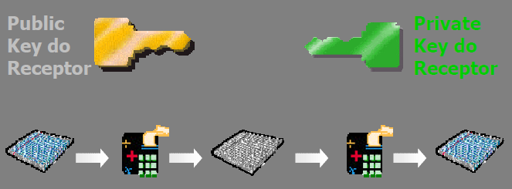
Criptografia Assimétrica

Slide 23
Criptografia Assimétrica
Método baseado na teoria apresentada por Diffie e Hellman, em 1976
Sistema RSA (Rivast, Shamir e Adleman)
Mais conhecido
Publicado em 1978
protegido por patente (nos EUA) – proibida exportação de produtos que o usam
Exponential Key Exchange
mecanismo para a criação de uma conexão secreta entre dois correspondentes
Algoritmo Diffie-Hellman

Slide 24
Método RSA
X escolhe 2 números primos p e q, de pelo menos 256 bits, e define n = pq
X escolhe um número c, primo entre si com (p-1)(q-1) e (1 < c < (p-1)(q-1)) e d, tal que:
cd = 1 mod (p-1)(q-1)
Então temos CX = (c,n) é a chave pública e DX = (d,n) é a chave privada de X
Cifrar: O = A^{c} mod n
Decifrar: A = O^{d} mod n
= A^{cd} mod n
= A mod n
Simetria: CX [DX [A]] = DX [CX [A]] = A

Slide 25
Criptografia Assimétrica
Vantagens:
Seguro
Não há compartilhamento de segredos
Sem relacionamento prévio
Fácil administração
Poucas chaves
Suporta não-repúdio
Desvantagens
Mais lenta do que a chave simétrica
O texto é muito maior do que com a chave simétrica

Slide 26
Tamanho das Chaves
A força da criptografia é geralmente descrita em termos do tamanho da chave usada
RC4 128-bit é melhor que RC4 40-bit
Algoritmos diferentes requerem tamanhos diferentes de chaves para terem a mesma força
RC4 128-bit é melhor que RSA 128-bit
Por isso algoritmos de chave pública devem ter chaves maiores
512-bit para o RSA
EUA: restrições governamentais
Máximo 40-bit para chave secreta

Slide 27
Message Digest
“Resumo” da mensagem
Uso de uma função hash
Recebe uma entrada de tamanho variável e gera uma saída (message digest ou hash) de tamanho fixo
Passos de um algoritmo de hash:
Estender a mensagem até um múltiplo do bloco básico
Fazer múltiplos passos sobre a mensagem estendida, acumulando o valor do “digest”
O número de passos e as funções usadas variam entre diferentes algoritmos

Slide 28
Message Digest

Slide 29
Message Digest
Propriedades dos “crypto hashes”
Fácil de computar
Irreversível
Mesmo conhecendo o hash deve ser impossível descobrir algo sobre o texto original (one-way hash)
Os padrões de bits gerados devem parecer ser gerados aleatoriamente
Qualquer saída deve ter uns 50% dos bits com o valor ‘1’
Duas entradas “próximas” devem gerar saídas
“distantes”
Deve ser impraticável encontrar duas mensagens distintas que dão o mesmo hash
Também utilizado para prover integridade dos dados

Slide 30
Message Digest
Usos
Integridade dos dados
Evita tampering
HMAC - Hash-based Message Authentication Code
Criptografia do hash da mensagem, com uma chave secreta
Autenticação de senhas
Sistemas podem manter hash das senhas, ao invés das senhas
Pode ser necessário uso de números aleatórios
Nonces (número arbitrário que só pode ser utilizado uma vez)

Slide 31
Message Digest
Exemplos de algoritmos de hash:
MD2 (Message Digest 2) - Kalisk/1992
bloco=128 bits; passos=2; digest=128 bits
MD4 (Message Digest 4) - Rivest/1992
bloco=512 bits; passos=3; digest=128 bits
MD5 (Message Digest 5) - Rivest/1992
bloco=512 bits; passos=4; digest=128 bits
SHA-1 (Secure Hash Algorithm) - NIST/1993
bloco=512 bits; passos=5; digest=160 bits

Slide 32
Distribuição / Troca de chaves
Formas de distribuição de chaves simétricas
Distribuição manual
Criptografia de chave pública
Algoritmo de troca de chave
Algoritmo Diffie-Hellman
Verificação de chaves públicas
Certificados digitais
Fingerprint
Representação hexadecimal do hash da chave pública
Chave de sessão
Chave secreta válida para apenas uma sessão

Slide 33
Terceiro Trabalho de Prog. com Arquivos
Tarefa: implementar um sistema de indexação por multi-listas (consultar a parte 4 do material), com as seguintes características:
- O arquivo de registros deve ser gerado pelo programa 'gerador_registros.c' disponibilizado.
- O arquivo deve ser indexado por qualquer um dos campos para permitir que sejam feitas
consultas através dos índices.

Slide 34
Terceiro Trabalho de Prog. com Arquivos
Apresentação: ??/07/18, no seguinte formato:
- Entrega de um pequeno resumo impresso sobre o tema pesquisado (máximo de 5 páginas,
além de capa e referências bibliográficas);
- Apresentação do código-fonte e funcionamento do programa;
- O código-fonte (.c) deve ser enviado para mquinet@id.uff.br
- O aluno que não estiver presente na apresentação receberá somente metade da nota do restante dos integrantes do grupo;
- Grupos de 3 alunos;

